Slide 1

Wasser
Entstanden im Rahmen des
Integrativen Projekts 2012/13 des
Geographischen Institutes
der Universität Zürich
Abwasserreinigung

Slide 2
Das Prinzip einer Kläranlage
Entstanden im Rahmen des
Integrativen Projekts 2012/13 des
Geographischen Institutes
der Universität Zürich
Kläranlage Kloten/Opfikon
Dokumentationsbeitrag (12:22 min)
http://www.srf.ch/player/tv/srf-myschool/video/klaeranlage?id=8e7699ca-b061-4390-9f12-ca8d3f71c4b0
Lückentext vor dem Schauen des Films durchlesen
  Fehlende Wörter sind aufgeführt
Lücken im Text ausfüllen

Slide 3
Lückentext: mechanische Reinigung
Entstanden im Rahmen des
Integrativen Projekts 2012/13 des
Geographischen Institutes
der Universität Zürich
Nicht lösliche Schmutzstoffe werden aus dem Abwasser entfernt: Textilien, Papier und Holz bleiben in den Rechen hängen, Steine setzen sich in den Sandfängen ab und durch das Einblasen von Luft sammeln sich Fett und Öl auf der Wasseroberfläche.
Ist das Abwasser von diesen Reststoffen befreit, fliesst es in die Vorklärbecken, in denen sich ungelöste Stoffe absetzen, insbesondere Papier- und Speisereste sowie Fäkalien. Sie bilden den Primärschlamm.

Slide 4
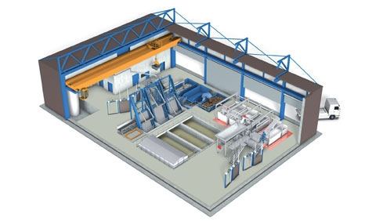
Mechanische Reinigung
Entstanden im Rahmen des
Integrativen Projekts 2012/13 des
Geographischen Institutes
der Universität Zürich
Rechengebäude mit Grobsandfang und Rechenanlage
Quelle Bild: http://www.stadt-zuerich.ch/content/ted/de/index/entsorgung_recycling/sauberes_wasser/klaerwerk.html Zugriff: 9.5.2013.

Slide 5
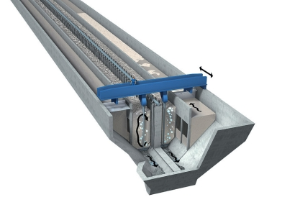
Mechanische Reinigung
Entstanden im Rahmen des
Integrativen Projekts 2012/13 des
Geographischen Institutes
der Universität Zürich
Belüfteter Öl- und Feinsandfang: Öle und Fette werden als Schwimmschicht abgeschöpft, Feinsand sinkt zu Boden.
Quelle Bild: http://www.stadt-zuerich.ch/content/ted/de/index/entsorgung_recycling/sauberes_wasser/klaerwerk.html Zugriff: 9.5.2013.

Slide 6
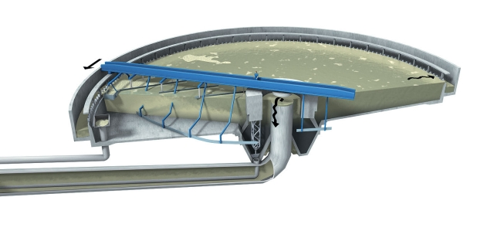
Mechanische Reinigung
Entstanden im Rahmen des
Integrativen Projekts 2012/13 des
Geographischen Institutes
der Universität Zürich
Vorklärung: Kleine, ungelöste Stoffe setzen sich ab.
Quelle Bild: http://www.stadt-zuerich.ch/content/ted/de/index/entsorgung_recycling/sauberes_wasser/klaerwerk.html Zugriff: 9.5.2013.

Slide 7
Lückentext: Biologische Reinigung
Entstanden im Rahmen des
Integrativen Projekts 2012/13 des
Geographischen Institutes
der Universität Zürich
Mikroorganismen im Belebtschlamm bauen die meisten organischen gelösten Schmutzstoffe ab: Sie wandeln Ammonium zu Nitrat und dieses zu elementarem, gasförmigem Stickstoff um.
Die Bakterien benützen Kohlenstoffverbindungen wie Fett, Zucker oder Proteine entweder für den Aufbau der eigenen Biomasse oder für die Energiegewinnung. Beim Veratmen entstehen Kohlendioxid und Wasser.

Slide 8
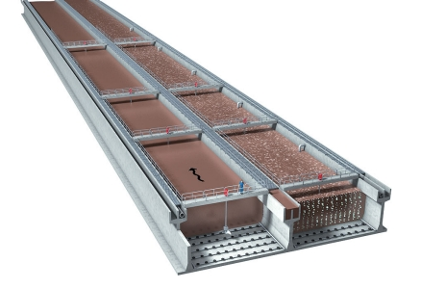
Biologische Reinigung
Entstanden im Rahmen des
Integrativen Projekts 2012/13 des
Geographischen Institutes
der Universität Zürich
Becken der Biologischen Reinigung
Quelle Bild: http://www.stadt-zuerich.ch/content/ted/de/index/entsorgung_recycling/sauberes_wasser/klaerwerk.html Zugriff: 9.5.2013.

Slide 9
Lückentext: Chemische Reinigung
Entstanden im Rahmen des
Integrativen Projekts 2012/13 des
Geographischen Institutes
der Universität Zürich
Dieser Prozess findet parallel zur biologischen Reinigung statt. Das Abwasser enthält Phosphate, die von Wasch- und Reinigungsmitteln sowie Lebensmitteln stammen.
Dem Abwasser wird deshalb Eisensalz zugeführt: Eisen und Phosphate verbinden sich zu unlöslichen Fällungsprodukten, die sich zusammen mit dem Belebtschlamm in den Nachklärbecken vom Abwasser trennen lassen.
Dieser Überschussschlamm wird zusammen mit dem Primärschlamm aus der mechanischen Reinigung der Faulung zugeführt – als Frischschlamm.

Slide 10
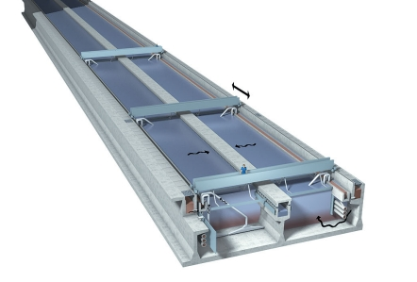
Chemische Reinigung
Entstanden im Rahmen des
Integrativen Projekts 2012/13 des
Geographischen Institutes
der Universität Zürich
Becken der Chemischen Reinigung
Quelle Bild: http://www.stadt-zuerich.ch/content/ted/de/index/entsorgung_recycling/sauberes_wasser/klaerwerk.html Zugriff: 9.5.2013.

Slide 11
Lückentext: Filtration
Entstanden im Rahmen des
Integrativen Projekts 2012/13 des
Geographischen Institutes
der Universität Zürich
Die verbliebenen Feststoffe werden herausgefiltert, indem das Abwasser in den Filterkammern durch eine Sandschicht (Blähschiefer) sickert, wo sich die noch vorhandenen Schwebstoffe festsetzen.
Je nach Wasserqualität hat das Klärwerk auch in dieser Reinigungsstufe die Möglichkeit, durch Zugabe von Eisensulfat den Phosphatgehalt noch stärker zu reduzieren. Ganz zum Schluss fliesst das gereinigte Wasser durch die Einlaufbauwerke in den Wasserkreislauf.

Slide 12
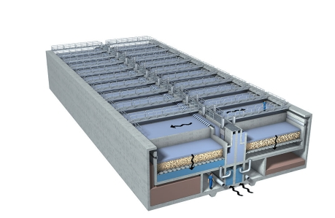
Filtration
Entstanden im Rahmen des
Integrativen Projekts 2012/13 des
Geographischen Institutes
der Universität Zürich
Filtration: die letzte Reinigungsstufe
Quelle Bild: http://www.stadt-zuerich.ch/content/ted/de/index/entsorgung_recycling/sauberes_wasser/klaerwerk.html Zugriff: 9.5.2013.

Slide 13
Grenzen unserer Kläranlagen
Entstanden im Rahmen des
Integrativen Projekts 2012/13 des
Geographischen Institutes
der Universität Zürich
Noch heute finden sich im geklärten Wasser Mikroverunreinigungen
  Rückstände von Pestiziden
  Rückstände von Medikamenten
  Rückstände von Schwermetallen
Die Entwicklung von Methoden zur Entfernung dieser Mikroverunreinigungen sind Gegenstand der aktuellen Forschung
  Bsp. Aktivkohle

Slide 14
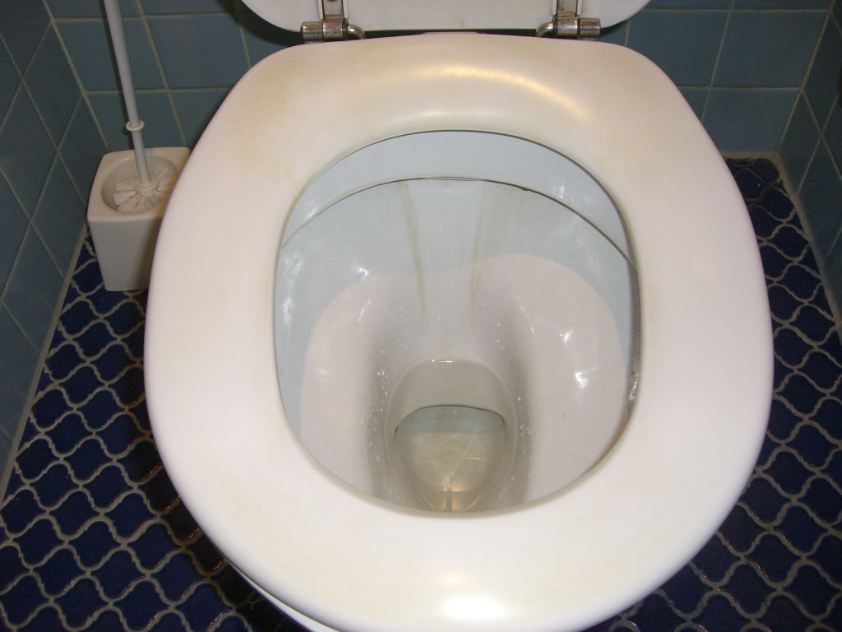
Was gehört nicht ins Abwasser?
Entstanden im Rahmen des
Integrativen Projekts 2012/13 des
Geographischen Institutes
der Universität Zürich
Macht euch Gedanken darüber, ins Abwasser gehört und was nicht.
Quelle Bild: Google

Slide 15

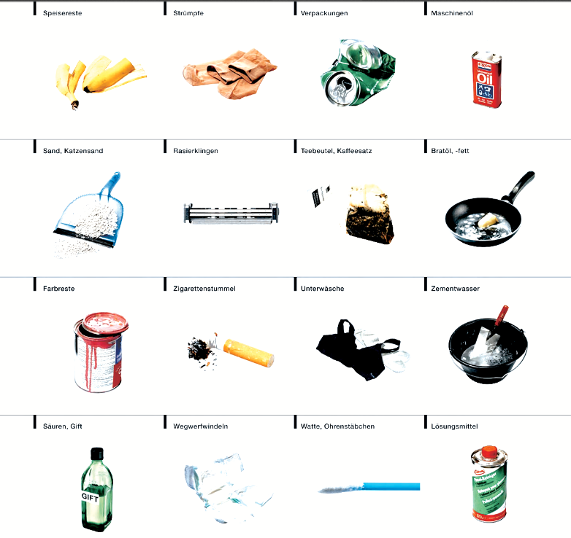
Was gehört nicht ins Abwasser?
Entstanden im Rahmen des
Integrativen Projekts 2012/13 des
Geographischen Institutes
der Universität Zürich
Was ich nicht mag!
Quelle Bild: Google

